Slide 1


Projeto Interdisciplinar
2° semestre DSM
Notes:
1

Slide 2
Dados OMS
Sedentários
1 em cada 4 adultos (25%)
4 em cada 5 adolescentes (75%)

Slide 3
Benefícios atividades físicas
População global fosse mais ativa
- Adultos praticando 150 a 300 atividade física moderada por semana
- Crianças e adolescentes 60 minutos por dia
5 bilhões de mortes podem ser evitadas por ano
-Qualidade de vida

Slide 4
Principais causas sedentarismo
correria do dia a dia
Não ter companhia
Rotina
Falta de motivação
Doença do século (Oms)
Forma moderna de viver a vida

Slide 5


Slide 6
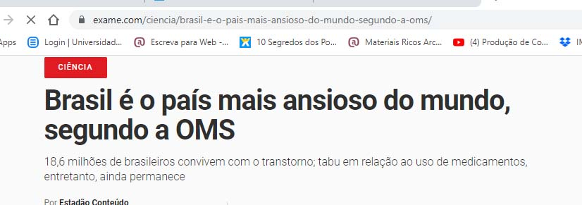
Fonte: Revista Exame

Slide 7
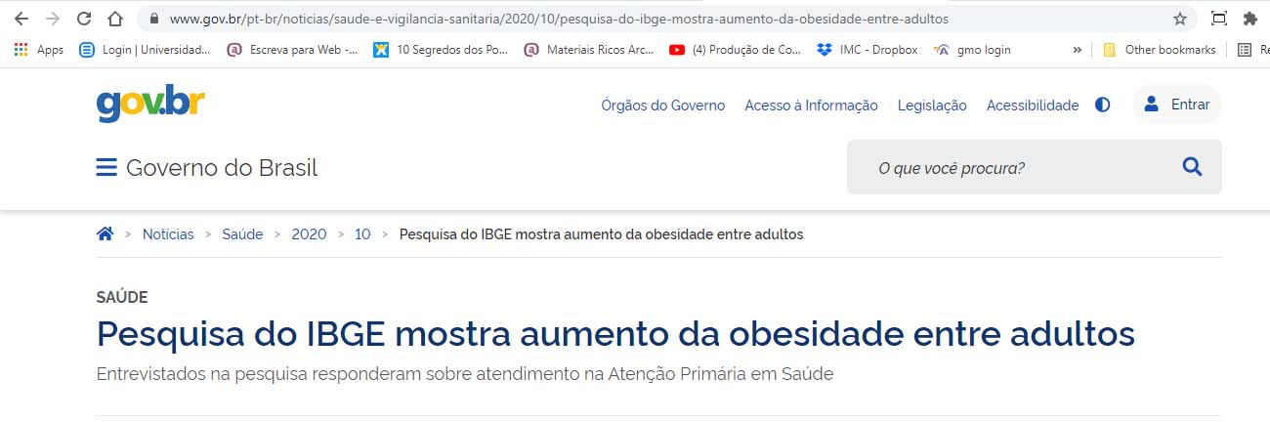

Slide 8
Grupo 1
CAROLINY CARDOSO DE FRANCA
GUSTAVO HENRIQUE PINTO
JONATAS TONIN COELHO
PAULA MASSON MARANGON
Notes:
8
8

